Slide 1

Datenbanken und SQL
(Woche 2 - Tag 3)

Slide 2
Agenda
Data Manipulation Language (DML)
Definition + Motivation
INSERT INTO
alle Attribute
ausgewählte Attribute
Übergabewert CURDATE()
Wirkung des Constraints DEFAULT
DELETE FROM
Kurze Vorbemerkung zur internen Verarbeitung von SQL-Anweisungen
ohne WHERE [vgl. TRUNCATE]
mit WHERE
UPDATE [+ WHERE]

Slide 3
DML (Data Manipulation Language)

Slide 4
Definition + Motivation
Wir haben uns zu Beginn ausschließlich mit der Implementierung von „leeren“ Datenbanken befasst, also mit der „Definition“ des Schemas, bzw. der DDL.
Wir wollen uns nun anschauen, wie wir die Werte eines Datensatzes innerhalb einer Datenbank einpflegen, aktualisieren und/oder löschen können.
Auf diese Weise beeinflussen wir den Inhalt (bzw. führen eine Manipulation dieser Inhalte durch). Daher gehören die kommenden Befehle zur Data „Manipulation Language“.
Die Motivation dieser Lerninhalte ergibt sich dann aber offensichtlich von selbst, denn natürlich wollen wir nach knapp 1,5 Wochen unseres Unterrichts nicht bei „leeren“ Datenbanken stehen bleiben, sondern (endlich) auch Daten eintragen ☺.

Slide 5
INSERT INTO

Slide 6
INSERT INTO Tabellen-Name(Liste der Attribute) VALUES (einziger Datensatz);
Einpflegen des Kunden Peter Müller, Email-Adresse: abc@xyz (die ID soll automatisch vergeben werden):
INSERT INTO Kunden(Vorname, Nachname, Email)
VALUES ("Peter", "Müller", "abc@xyz");
Einpflegen der Abrechnung (ID 1) des Kunden (ID 3) vom 2. Januar 2017 (ID wird händisch gesetzt):
INSERT INTO Abrechnung(Abrechnung_ID, Kunde_ID, Datum)
VALUES (1, 3, "2017-01-02");
Bei MariaDB ist der Kalender-Datums-Typ standardmäßig vom Format "jjjj-mm-tt"

Slide 7
INSERT INTO Tabellen-Name(Liste der Attribute) VALUES (einziger Datensatz);
Die Reihenfolge der Attribute (die in den Klammern hinter dem Tabellennamen eingetragen werden) kann frei gewählt werden. Selbstverständlich müssen dann aber alle Daten des Datensatzes genau dieser zuvor gewählten Attribut-Reihenfolge entsprechen:
Einpflegen des Kunden Peter Müller, Email-Adresse: abc@xyz (die ID soll automatisch vergeben werden):
INSERT INTO Kunden(Nachname, Email, Vorname)
VALUES ("Müller", "abc@xyz", "Peter");

Slide 8
INSERT INTO Tabellen-Name(Liste der Attribute) VALUES (einziger Datensatz);
Falls man alle Attribute eintragen möchte, so kann man auf die Klammer hinter dem Tabellennamen verzichten,
muss dann aber beim Datensatz genau jene Reihenfolge beachten, die bei CREATE TABLE festgelegt wurde:
Einpflegen des Kunden Peter Müller, Email-Adresse: abc@xyz (die ID (=1)soll händisch vergeben werden):
INSERT INTO Kunden VALUES (1, "Peter", "Müller", "abc@xyz");
Einpflegen des Kunden Peter Müller, Email-Adresse: abc@xyz (die ID soll automatisch vergeben werden):
INSERT INTO Kunden VALUES (DEFAULT, "Peter", "Müller", "abc@xyz");

Slide 9
INSERT INTO Tabellen-Name(Liste der Attribute) VALUES (Datensatz 1), (Datensatz 2), (Datensatz 3), … ;
Einpflegen von (z.B.) den folgenden 5 Produkten (nur Produktname und Preis, AUTO_INCREMENT soll genutzt werden):
INSERT INTO Produkt(Produkt_Name, Euro_Preis)
VALUES
("Produkt A", 25.99),
("Produkt B", 2.22),
("Produkt C", 179.8),
("Produkt D", 0.95),
("Produkt E", 2);
Hinweise:
Falls ein Attribut mit dem Constraint NOT NULL versehen wurde, so muss es bei INSERT INTO mit einem Wert belegt werden.
Bei Zahlen vom Typ FLOAT (oder DOUBLE) müssen nicht alle (laut Typ festgelegten) Nachkommastellen explizit benannt werden:
Wenn (z.B.) laut FLOAT(7,2) maximal 2 Nachkommastellen vorgesehen sind, so werden die Werte „179.8“ und „2“ automatisch zu 179.80 und 2.00 ergänzt.

Slide 10
Übergabewert CURDATE()
Wenn sich ein Kunde (z.B. der Kunde mit ID 5) auf der Website von „Geld_her“ einloggt, so wird ihm automatisch eine Abrechnung zugeordnet.
Die Abrechnung_ID wird durch AUTO_INCREMENT gesetzt.
Der Fremdschlüssel ist die ID des sich anmeldenden Kunden.
Das Kalender-Datum soll das jeweils aktuelle Datum sein.
Dies können wir durch folgenden Befehl erreichen:
INSERT INTO Abrechnung(Kunde_ID, Datum) VALUES (5, CURDATE());

Slide 11
Wirkung des Constraints DEFAULT
Um diesen Constraint erläutern zu können, ändern wir zunächst das Attribut „Euro_Preis“:
ALTER TABLE Produkt CHANGE Euro_Preis Euro_Preis FLOAT(7,2) DEFAULT 0.99;
Falls wir nun ein neues Produkt (Produkt-ID 77, Hersteller-ID 15, Produktname „ABC“) einpflegen (und also keinen Wert für das Attribut Euro_Preis eintragen), so lautet der entsprechende Befehl:
INSERT INTO Produkt(Produkt_ID, Hersteller_ID, Produkt_Name) VALUES (77, 15, "ABC");
Wenn wir anschließend nachschauen, was in der Tabelle Produkt „ankam“, so werden wir feststellen, dass der Euro_Preis „Default-mäßig“ auf den Betrag 0.99 (€) gesetzt wurde.

Slide 12
DELETE FROM

Slide 13
Interne Verarbeitung (vieler) SQL-Anweisungen
Wir werden beim kommenden Befehl (DELETE FROM) erstmalig eine typische Vorgehensweise eines SQL-Parsers (grob gesprochen: „eine Art von Compiler“) kennenlernen.
Diese Vorgehensweise ist Ausdruck der Tatsache, dass es sich bei SQL um eine „Deklarative Sprache“ handelt. Wer diese Sprache nutzt, der formuliert lediglich „Ziele“, der Parser entscheidet „auf welche Weise“ dieses Ziel erreicht wird.
Viele SQL-Statements teilen nun aber „Ziele“ mit, die bzgl. einer (explizit angesprochenen) Tabelle abgearbeitet werden sollen. Intern wird dann eine Schleife gestartet, die jeden Datensatz der angesprochenen Tabelle durchläuft.
Was dies bedeutet schauen wir uns nun am konkreten Beispiel an:

Slide 14
DELETE FROM Tabellen-Name; [ohne „WHERE“]
DELETE (=„Löschen“) teilt das „Ziel“ mit.
FROM fragt nach der Tabelle, in der dieses Ziel umgesetzt werden soll.
Wenn wir nun also alle Datensätze (z.B.) der Tabelle Produkt löschen wollen, so notieren wir:
DELETE FROM Produkt;
Intern wird dann - wie erwähnt - eine Schleife gestartet, die jeden Datensatz der Tabelle Produkt durchläuft und (in diesem Fall) jeden dieser Datensätze löscht.
Hinweis:
Mit „DELETE FROM Tabellen_Name;“ werden alle Datensätze „physisch“ gelöscht (und können also nicht rekonstruiert werden).
Mit „TRUNCATE TABLE Tabellen_Name;“ wird lediglich die Verlinkung auf diese Daten gelöscht (und der Speicherplatz freigegeben).
TRUNCATE ist daher (insbesondere bei sehr großen Datenmengen) performanter, aber „Datenschutz-technisch“ unsicherer.

Slide 15
DELETE FROM Tabellen-Name; [mit „WHERE“]
Üblicherweise werden wir nicht alle Datensätze einer Tabelle löschen wollen, sondern nur solche, die eine bestimmte Bedingung erfüllen. (Alternative Formulierung: Nur solche Datensätze, „wo“ diese Bedingung erfüllt ist).
Solche Bedingungen werden wir mit WHERE einleiten (und das Konstrukt „WHERE+Bedingung“ als WHERE-Klausel bezeichnen).
Wir betrachten einige erste Beispiele:
Es sollen alle Produkte gelöscht werden, die teurer als 20 Euro sind:
DELETE FROM Produkt WHERE Euro_Preis > 20;
Es sollen alle Abrechnungen gelöscht werden, die am „10. März 2022“ eingereicht wurden:
DELETE FROM Abrechnung WHERE Datum = "2022-03-10"; # Achtung: Es wird mit = ( und nicht mit ==) gearbeitet!
Es sollen alle Kunden gelöscht werden, die mit Nachnamen „Müller“ heißen:
DELETE FROM Kunde WHERE Nachname = "Müller"; # Texte wie üblich in „Anführungszeichen“
Es sollen alle Hersteller gelöscht werden, deren ID kleiner oder gleich 3 ist:
DELETE FROM Hersteller WHERE Hersteller_ID <= 3;
Es sollen alle Speditionen gelöscht werden, deren Name alphabetisch hinter „ABC Spedition“ liegen:
DELETE FROM Spedition WHERE Spedition_Name > "ABC Spedition";

Slide 16
UPDATE

Slide 17
UPDATE Tabellen-Name SET Attribut [WHERE+Bedingung] ;
UPDATE (=„Aktualisieren“) teilt das „Ziel“ mit.
Tabellen-Name teilt mit, in welcher Tabelle dieses Ziel umgesetzt werden soll.
SET kündigt die Attribute an, die es in dieser Tabelle zu aktualisieren gilt.
Beispiele:
Die Preise aller Produkte sollen auf 0.99 (€) gesetzt werden.
UPDATE Produkt SET Euro_Preis = 0.99;
Alle Produkte mit einer ID>2 sollen den Preis 100 (€) erhalten.
UPDATE Produkt SET Euro_Preis = 100 WHERE Produkt_ID > 2;
Die Abrechnung mit ID 3 muss korrigiert werden: sie stammt vom Kunden mit ID 5 und fand am 3. August 2019 statt.
UPDATE Abrechnung SET Kunde_ID = 5, Datum = "2019-08-03" WHERE Abrechnung_ID = 3;
Der Kunde mit der ID 2 hat geheiratet und trägt nun den Nachnamen „Blume“.
UPDATE Kunde SET Nachname = "Blume" WHERE Kunde_ID = 2;

Slide 18
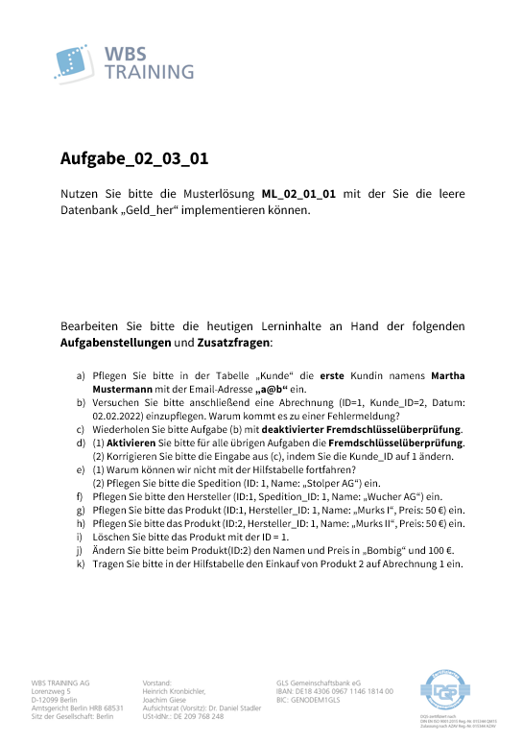
Gemeinsame Übung („Live-Coding“) -> A_02_03_01

Slide 19
Vielen Dank für Ihre Aufmerksamkeit!

